Slide 1


Slide 2
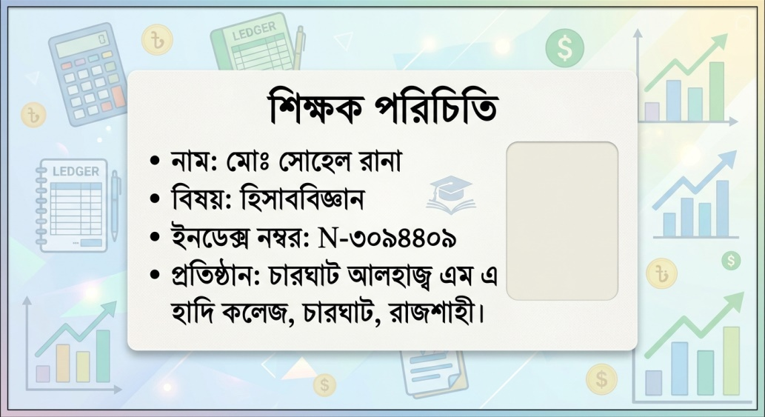
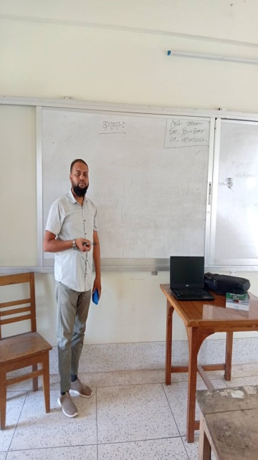

Slide 3


Slide 4

আজকের আলোচ্য বিষয়ঃ বিক্রয় বই

Slide 5


Slide 6
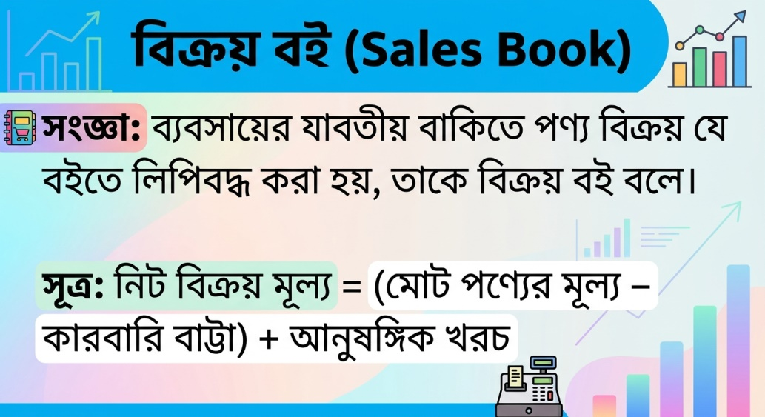

Slide 7
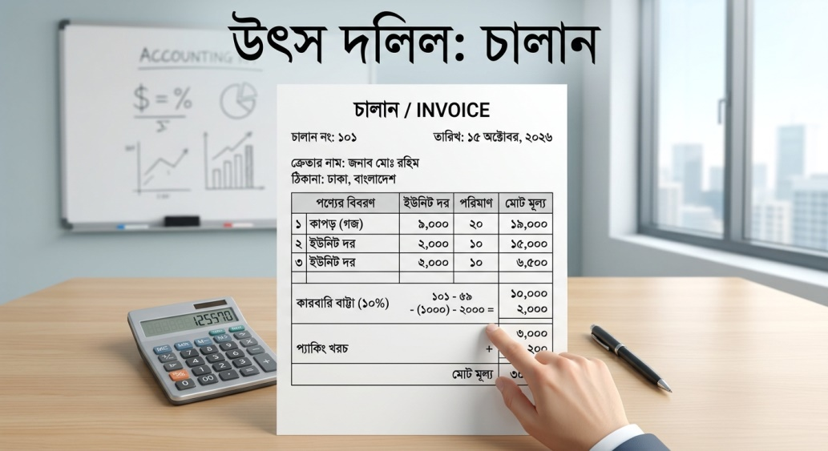

Slide 8


Slide 9
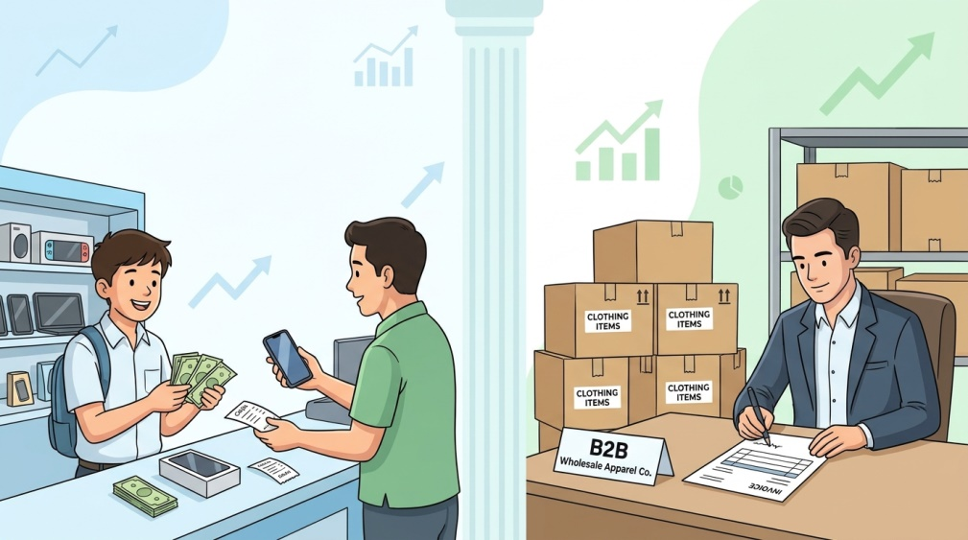

Slide 10
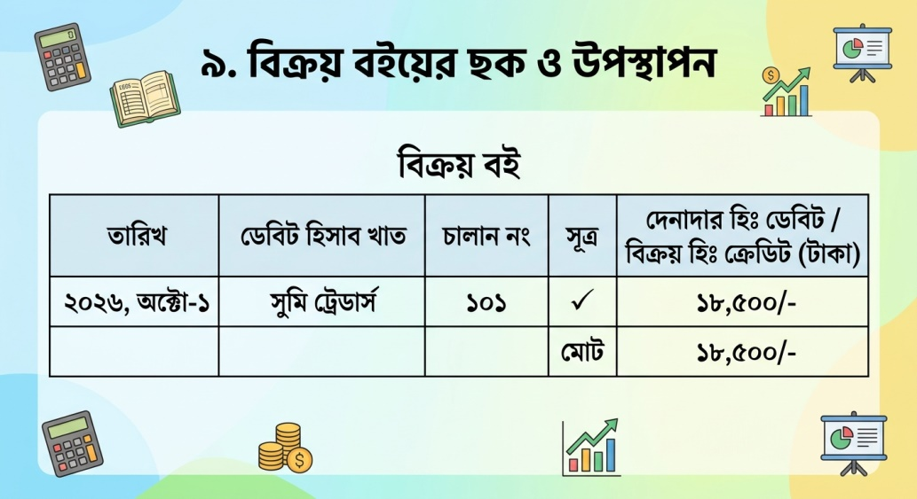

Slide 11
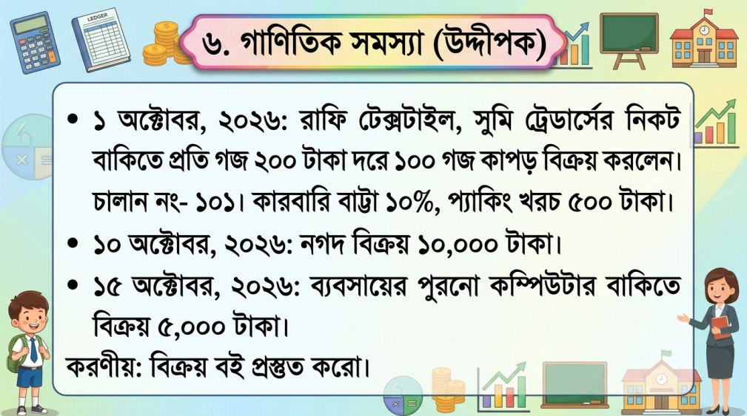

Slide 12
নিচের লেনদেন দুটির দিকে খেয়াল করোঃ
তারিখ লেনদেনের বিবরণ
===================================================================
মার্চ ৫ রহমান ট্রেডার্সের কাছে প্রতি কেজি ১০০ টাকা দরে
৫০ কেজি মিনিকেট চাল বাকিতে বিক্রয়।
[ চালান নং: ১০১ | কারবারি বাট্টা: ১০% ]
মার্চ ১২ ঢাকা এন্টারপ্রাইজের কাছে প্রতি লিটার ২০০ টাকা দরে
৬০ লিটার সয়াবিন তেল বাকিতে বিক্রয়।
[ চালান নং: ১০২ | কারবারি বাট্টা: ৫% | প্যাকিং খরচ: ৫০০ টাকা ]

Slide 13
রহমান ট্রেডার্স (মার্চ ৫):
* মোট মূল্য (৫০ কেজি × ১০০ টাকা) = ৫,০০০ টাকা
* (-) কারবারি বাট্টা (৫,০০০ এর ১০%) = (৫০০) টাকা
--------------------------------------------------------------
* নিট টাকার পরিমাণ = ৪,৫০০ টাকা
==================================================================
২. ঢাকা এন্টারপ্রাইজ (মার্চ ১২):
* মোট মূল্য (৬০ লিটার × ২০০ টাকা) = ১২,০০০ টাকা
* (-) কারবারি বাট্টা (১২,০০০ এর ৫%) = (৬০০) টাকা
* (+) আনুষঙ্গিক খরচ (প্যাকিং খরচ) = ৫০০ টাকা
--------------------------------------------------------------
* নিট টাকার পরিমাণ = ১১,৯০০ টাকা

Slide 14



একক কাজ │
├────────────────────────────────────────────────────────┤
│ সময়: ১০ মিনিট │
│ │
│ নিচের কাজগুলো তোমাদের খাতায় সম্পন্ন করো: │
│ │
│ １. বিক্রয় বইয়ে কোন ধরনের লেনদেন লিপিবদ্ধ করা হয়? │
│ │
│ ２. কারবারি বাট্টা (Trade Discount) কেন মোট বিক্রয় মূল্য │
│ থেকে বাদ দেওয়া হয়? │
│ │
│ ３. নগদ বিক্রয় এবং সম্পদ বিক্রয় কেন বিক্রয় বইয়ে │
│ অন্তর্ভুক্ত হয় না? │
│ │
│ "ভুল হোক বা শুদ্ধ, নিজে চেষ্টা করো!" │
└────────────────────────────────────────────────────────┘

Slide 15



দলীয় কাজ │
├────────────────────────────────────────────────────────┤
│ সময়: ১৫ মিনিট │
│ │
│ নির্দেশনা: পাঁচজন করে দলে বিভক্ত হয়ে নিচের উদ্দীপকটি │
│ পড়ো এবং কাজ তিনটি সমাধান করো: │
│ │
│ উদ্দীপক: 'নদী ট্রেডার্স' ২০২৬ সালের মার্চ ১০ তারিখে │
│ 'পদ্মা এন্টারপ্রাইজ'-এর কাছে প্রতি কেজি ৮০ টাকা দরে │
│ ২০০ কেজি চাল বাকিতে বিক্রয় করল। কারবারি বাট্টা ৫%, │
│ চালান নং- ৫০৫ এবং পরিবহন খরচ ২০০ টাকা। │
│ │
│ দলগতভাবে সমাধান করো: │
│ │
│ １. পদ্মা এন্টারপ্রাইজের মোট ক্রয়ের পরিমাণ হিসাব করো। │
│ ２. উদ্দীপকের তথ্য অবলম্বনে কারবারি বাট্টার পরিমাণ কত? │
│ ３. নদী ট্রেডার্সের জন্য একটি সঠিক 'বিক্রয় বই' প্রস্তুত করো।│
│ │
│ "দলের সবার মতামত নিয়ে কাজটি সম্পন্ন করো"

Slide 16






ধন্যবাদ এবং অভিনন্দন সবাইকে!
আজকের হিসাববিজ্ঞান ক্লাসটি এখানেই
সমাপ্ত হলো।
আজকের পড়াগুলো বাড়িতে আরেকবার দেখে নিও।
দলের সবাই মিলে দারুণ কাজ করেছ তোমরা!
আগামী ক্লাসে আবার দেখা হবে!

